Slide 1
Elementi di Metodologia della ricerca psicologica EdM
Lezione 14
12/12/2017
Precisione della misura
Tipi di variabili
Livelli di misura
Variabili e relazioni causali
Variabili aleatorie
Standardizzazione
Scienze tecniche e psicologiche
prof. Carlo Fantoni
2018-2019

Slide 2
unità statistica e carattere
l’ unità statistica è il singolo elemento della popolazione sulla quale viene osservato/rilevato l’aspetto/attributo oggetto di studio, o carattere
Esempi
studenti presenti in aula → studente → mano alzata
passeggeri di un aereo → passeggero → gradimento
indagine ISTAT → famiglia → reddito

Slide 3
modalità
nelle singole unità ciascun carattere si manifesta in modalità misurabili che sintetizzano il fenomeno oggetto di studio (mano alzata-non alzata
Esempi
studenti presenti in aula → studente → mano alzata → Si o No
passeggeri di un aereo → passeggero → gradimento → 1= non gradito; 2= mediamente gradito; 3= gradito
indagine ISTAT → famiglia → reddito → 0= meno di 30.000; 1= oltre i 30.000

Slide 4
tipologie di carattere
qualitativo o mutabile se le modalità sono di tipo non numerico
quantitativo o variabile se le modalità, derivando da un processo di misurazione, sono di tipo numerico
mutabile
sconnesse→ nessun ordine naturale di successione (si/no, nazionalità, genere)
rettilinee → vice-versa (gradi militari, titolo di studio)
variabile
discrete→ numero intero di possibili modalità (numero di figli, voto all’esame)
continue → infinite possibili modalità (durata, reddito, peso).
Notes:
Un particolare aspetto rilevato o misurato sulle unità statistiche che sintetizza il fenomeno oggetto di studio
Qualitativo, etichetta arbitraria che non varia da un momento all’altro
Se io faccio un indagine sulla distribuzione del reddito in funzione del sesso non ha senso aspettarsi che maschi vengano prima delle femmine o vice-versa
Ci sono invece altri caratteri mutabili in cui l’ordine conta. Ad esempio le nostre parole che quando graficate erano in ordine di presentazione. La variabile era qualitativa ma erano presentate in maniera ordinata nel tempo.
Discrete…. Istante temporale indipendentemente dalla durata effettiva (ordine di presentazione).

Slide 5
tanti modi di presentare i vostri risultati

Slide 6
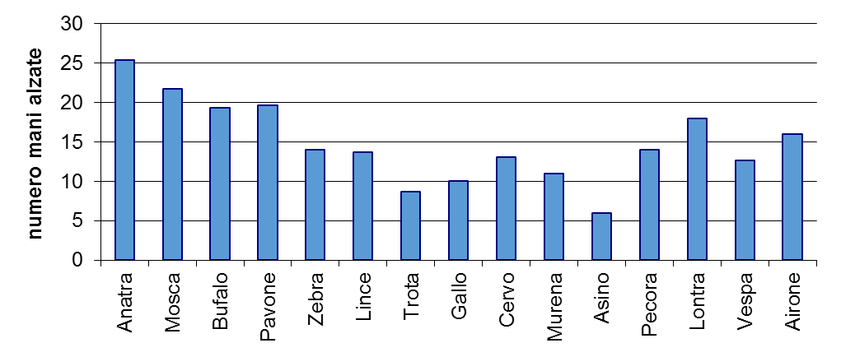
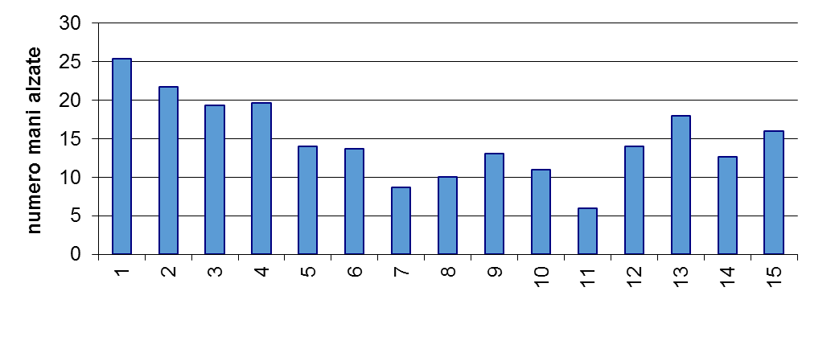
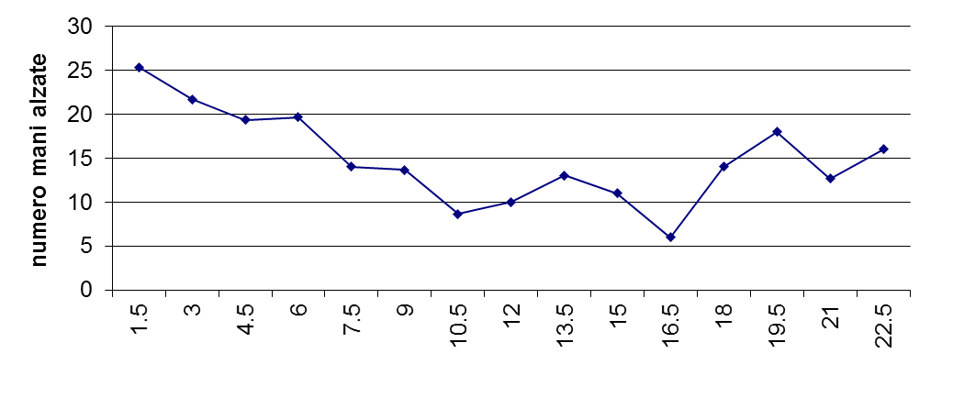
precisione e caratteri: Foglio 3
bassa
Qualitativa/sconnessa
Parola
Precisione del carattere statistico di indagine
intermedia
Qualitativa/rettilinea
Ordine di presentazione
alta
Quantitativa/continua
Dimostrazione_MEMORIA.xls
Istante temporale (s)

Slide 7
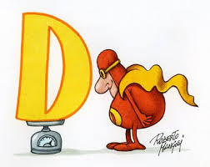
livelli di misurazione
Mc Burney & White (cap. 4, pp. 83-88)
Stevens (1951) propone 4 livelli di misurazione dei caratteri (mutabili e variabili):
Nominale  cardinalità
2 bianchi
5 neri
2 gialli
1 bianco
1 nero
7 gialli
Notes:
Nominale: Nella scala nominale esiste una sola relazione, quella di identità/cardinalità: le u.s. attribuite a classi diverse sono tra loro differenti, mentre tutte quelle della stessa classe sono tra loro equivalenti, rispetto alla proprietà utilizzata nella classicazione. I numeri vengono trattati come nomi, come etichette. Numero delle magliette dei giocatori. Non avrebbe senso moltiplicare sommare etc… i numeri. Unica operazione ammessa enumerazione: contare il numero di 1 etc… L'unica operazione aritmetica ammessa è il conteggio delle u.s. presenti in ogni categoria. I quesiti statistici che possono essere posti correttamente riguardano le frequenze, sia assolute che relative.Sono possibili confronti tra frequenze osservate. Una classe è signicativamente più numerosa dell'altra?
Le varie classi hanno tutte lo stesso numero di u.s., escludendo le variazioni casuali?. oppure tra le frequenze osservate e le rispettive frequenze attese sulla base di leggi, ipotesi od altro? I risultati ottenuti da un esperimento sono in accordo con la sua distribuzione teorica?

Slide 8
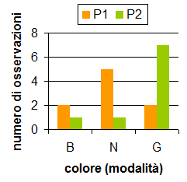
livelli di misurazione
Stevens (1951) propone 4 livelli di misurazione dei caratteri (mutabili e variabili):
Nominale  cardinalità
G1
G2
Notes:
Interazione la distribuzione delle osservazioni da una modalità all’altra si inverte in funzione del gruppo

Slide 9
livelli di misurazione
Stevens (1951) propone 4 livelli di misurazione dei caratteri (mutabili e variabili):
Nominale  cardinalità
Esempi?
Razza
Affiliazione religiosa
Opinione dicotomica: a favore vs. a sfavore
Tipo di risposta forzata (2AFC): si vs. no
Notes:
Nominal scale – unordered categories
Preference for President, Race, Gender,
Religious affiliation, Major
Opinion items (favor vs. oppose, yes vs. no)

Slide 10
livelli di misurazione
Stevens (1951) propone 4 livelli di misurazione dei caratteri (mutabili e variabili):
Nominale  cardinalità
Ordinale  cardinalità + relazione simmetrica d’ordine (i.e., >,<o=)
Ordina dalla più familiare alla meno
Casa
Pesce
Madre
Pane
Padre
Giostra
Lacrima
Gioia
Notes:
Ordinale: consentono di determinare l’ordine in cui porre un certo numero di eventi. E’ possibili determinare la relazione maggiore, minore. L’ordine di arrivo a una gara. I valori di questa scala possono essere messi in ordine ma non sappiamo quale è la differenza tra un valore e l’altro. I numeri sono ranghi. Esempio Ranking di familiarità. La differenza tra il primo e il secondo non è uguale alla differenza tra il terzo e il quarto. In una scala ordinale, però, non è possibile quantifiare le differenze di intensità tra le osservazioni. I dati ordinali talvolta possono essere trattati in maniera quantitativa ma con cautela: ad esempio i voti ad un esame suddivisi in categorie come nel sistema anglosassone (A, B,C, D, E) possono essere ricategorizzati come 4, 3, 2, 1 e 0 e può poi essere calcolato un voto medio… ma è necessaria an’analisi di sensibilità che introdurremo più avanti nel corso dedicata a quantificare se usando punteggi diversi si hanno cambiamenti sostanziali nell’interpretazione dell’analisi.

Slide 11
livelli di misurazione
Stevens (1951) propone 4 livelli di misurazione dei caratteri (mutabili e variabili):
Nominale  cardinalità
Ordinale  cardinalità + relazione simmetrica d’ordine (i.e., >,<o=)
Casa
Madre
Padre
Gioia
Lacrima
Pane
Giostra

Slide 12
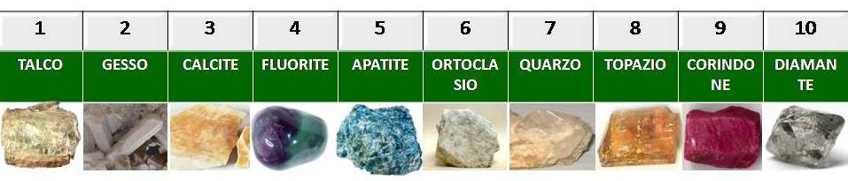
livelli di misurazione
Stevens (1951) propone 4 livelli di misurazione dei caratteri (mutabili e variabili):
Nominale  cardinalità
Ordinale  cardinalità + relazione simmetrica d’ordine (i.e., >,<o=)
Notes:
Un esempio non soggettivo di scala ordinale è la scala di Mohs che viene usata in mineralogia per quantificare la durezza dei minerali. (capacità di un minerale di scalfire il precedente)
Ordinal scale – ordered categories. Categorie mutuamente esclusive. Rappresentazione in Tabelle, o grafici a torta, istogrammi
Political ideology (very liberal, liberal, moderate, conservative, very conservative)
Anxiety, stress, self esteem (high, medium, low)
Government spending on environment (up, same, down)

Slide 13
livelli di misurazione
Stevens (1951) propone 4 livelli di misurazione dei caratteri (mutabili e variabili):
Nominale  cardinalità
Ordinale  cardinalità + relazione simmetrica d’ordine (i.e., >,<o=)
Intervalli  cardinalità + relazione simmetrica d’ordine + unità di misura
In una scala a sette intervalli, dove 1 corrisponde al latino e 7 alla psicologia, dove collocheresti le materie di metodologia, greco e storia?
Latino |  |  |  |  |  | Psicologia
Notes:
Intervallo: Esempio dei Termometri. La differenza tra il secondo e terzo è uguale alla differenza tra il primo e il secondo, ma lo zero è convenzionale. Nel termometro su scala Celsius lo zero indica convenzionalmente quel valore di temperatura per cui l’acqua si trasforma in ghiaccio.
La scala ad intervalli aggiunge la proprietà di misurare le distanze o differenze tra tutte le coppie di u.s. nei termini di una misura costante, detta unità di misura.
Esempio di scala ad intervalli è la temperatura misurata in gradi Celsius o Fahrenheit, ma non Kelvin.
Valori di temperatura, oltre a poter essere ordinati secondo l'intensità del fenomeno, godono della proprietà che le differenze tra loro sono direttamente confrontabili e quanticabili.
Il limite della scala ad intervalli è quello di non consentire il calcolo del rapporto tra coppie di misure.
Ad esempio, una temperatura di 80 gradi Celsius non è il doppio di una di 40 gradi. Se infatti esprimiamo le stesse
temperature nei termini della scala Fahrenheit, allora i due valori non saranno in rapporto di 1 a 2 tra loro.
In una scala ad intervalli solo le diefferenze tra i valori sono quantità isomorfiche al fenomeno considerato.
Solo per le diffeerenze sono permesse tutte le operazioni aritmetiche: possono essere tra loro sommate, elevate a potenza oppure divise, determinando le quantità che stanno alla base della statistica parametrica.

Slide 14
livelli di misurazione
Stevens (1951) propone 4 livelli di misurazione dei caratteri (mutabili e variabili):
Nominale  cardinalità
Ordinale  cardinalità + relazione simmetrica d’ordine (i.e., >,<o=)
Intervalli  cardinalità + relazione simmetrica d’ordine + unità di misura
In una scala a sette intervalli, dove 1 corrisponde al latino e 7 alla psicologia, dove collocheresti le materie di metodologia, greco e storia?
Latino | metodologia | greco |  |  | storia | Psicologia
Notes:
Intervallo: Esempio dei Termometri. La differenza tra il secondo e terzo è uguale alla differenza tra il primo e il secondo, ma lo zero è convenzionale. Nel termometro su scala Celsius lo zero indica convenzionalmente quel valore di temperatura per cui l’acqua si trasforma in ghiaccio.
La scala ad intervalli aggiunge la proprietà di misurare le distanze o differenze tra tutte le coppie di u.s. nei termini di una misura costante, detta unità di misura.
Esempio di scala ad intervalli è la temperatura misurata in gradi Celsius o Fahrenheit, ma non Kelvin.
Valori di temperatura, oltre a poter essere ordinati secondo l'intensità del fenomeno, godono della proprietà che le differenze tra loro sono direttamente confrontabili e quanticabili.
Il limite della scala ad intervalli è quello di non consentire il calcolo del rapporto tra coppie di misure.
Ad esempio, una temperatura di 80 gradi Celsius non è il doppio di una di 40 gradi. Se infatti esprimiamo le stesse
temperature nei termini della scala Fahrenheit, allora i due valori non saranno in rapporto di 1 a 2 tra loro.
In una scala ad intervalli solo le diefferenze tra i valori sono quantità isomorfiche al fenomeno considerato.
Solo per le diffeerenze sono permesse tutte le operazioni aritmetiche: possono essere tra loro sommate, elevate a potenza oppure divise, determinando le quantità che stanno alla base della statistica parametrica.

Slide 15
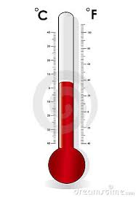
livelli di misurazione
Stevens (1951) propone 4 livelli di misurazione dei caratteri (mutabili e variabili):
Nominale  cardinalità
Ordinale  cardinalità + relazione simmetrica d’ordine (i.e., >,<o=)
Intervalli  cardinalità + relazione simmetrica d’ordine + unità di misura
limite
40C° = 100F°
20C° = 62F°
40C°
100F°
≠
20C°
62F°
Notes:
Intervallo: Esempio dei Termometri. La differenza tra il secondo e terzo è uguale alla differenza tra il primo e il secondo, ma lo zero è convenzionale. Nel termometro su scala Celsius lo zero indica convenzionalmente quel valore di temperatura per cui l’acqua si trasforma in ghiaccio e il 100 all’ebollizione. La scala ad intervalli aggiunge la proprietà di misurare le distanze o differenze tra tutte le coppie di u.s. nei termini di una misura costante, detta unità di misura.Esempio di scala ad intervalli è la temperatura misurata in gradi Celsius o Fahrenheit (con 0°C= 32°F e 1°F= 5/9°C), ma non Kelvin (-273° valore assoluto di t oltre il quale il freddo non è definito). Valori di temperatura, oltre a poter essere ordinati secondo l'intensità del fenomeno, godono della proprietà che le differenze tra loro sono direttamente confrontabili e quanticabili. Il limite della scala ad intervalli è quello di non consentire il calcolo del rapporto tra coppie di misure. Ad esempio, una temperatura di 40 gradi Celsius non è il doppio di una di 20 gradi. Se infatti esprimiamo le stesse temperature nei termini della scala Fahrenheit, allora i due valori non saranno in rapporto di 1 a 2 tra loro. Ancora più evidente è il dato considerando lo zero delle due scale con il 0° Fahrenheit= 32°C. La metà di 32°F è 16°F che corrispondono a -8.5° Celsius. Ha senso dire che -8.5 è la metà di zero come invece si può dire per la misura analoga in Fahrenheit? NO. In una scala ad intervalli solo le diefferenze tra i valori sono quantità isomorfiche al fenomeno considerato. Solo per le differenze sono permesse tutte le operazioni aritmetiche: possono essere tra loro sommate, elevate a potenza oppure divise, determinando le quantità che stanno alla base della statistica parametrica.

Slide 16
livelli di misurazione
Stevens (1951) propone 4 livelli di misurazione dei caratteri (mutabili e variabili):
Nominale  cardinalità
Ordinale  cardinalità + relazione simmetrica d’ordine (i.e., >,<o=)
Intervalli  cardinalità + relazione simmetrica d’ordine + unità di misura
Attenzione
il QI è una tipica scale ad intervalli
ha senso dire che Francesca (QI=150) è due volte più intelligente di Gianni (QI= 75)?
No manca uno zero assoluto!
Notes:
Intervallo: Esempio dei Termometri. La differenza tra il secondo e terzo è uguale alla differenza tra il primo e il secondo, ma lo zero è convenzionale. Nel termometro su scala Celsius lo zero indica convenzionalmente quel valore di temperatura per cui l’acqua si trasforma in ghiaccio e il 100 all’ebollizione.
La scala ad intervalli aggiunge la proprietà di misurare le distanze o differenze tra tutte le coppie di u.s. nei termini di una misura costante, detta unità di misura.Esempio di scala ad intervalli è la temperatura misurata in gradi Celsius o Fahrenheit (con 0°C= 32°F e 1°F= 5/9°C), ma non Kelvin (-273° valore assoluto di t oltre il quale il freddo non è definito). Valori di temperatura, oltre a poter essere ordinati secondo l'intensità del fenomeno, godono della proprietà che le differenze tra loro sono direttamente confrontabili e quanticabili. Il limite della scala ad intervalli è quello di non consentire il calcolo del rapporto tra coppie di misure. Ad esempio, una temperatura di 40 gradi Celsius non è il doppio di una di 20 gradi. Se infatti esprimiamo le stesse temperature nei termini della scala Fahrenheit, allora i due valori non saranno in rapporto di 1 a 2 tra loro. Ancora più evidente è il dato considerando lo zero delle due scale con il 0° Fahrenheit= 32°C. La metà di 32°F è 16°F che corrispondono a -8.5° Celsius. Ha senso dire che -8.5 è la metà di zero come invece si può dire per la misura analoga in Fahrenheit? NO. In una scala ad intervalli solo le diefferenze tra i valori sono quantità isomorfiche al fenomeno considerato. Solo per le differenze sono permesse tutte le operazioni aritmetiche: possono essere tra loro sommate, elevate a potenza oppure divise, determinando le quantità che stanno alla base della statistica parametrica.

Slide 17
livelli di misurazione
Stevens (1951) propone 4 livelli di misurazione dei caratteri (mutabili e variabili):
Nominale  cardinalità
Ordinale  cardinalità + relazione simmetrica d’ordine (i.e., >,<o=)
Intervalli  cardinalità + relazione simmetrica d’ordine + unità di misura
Rapporti  cardinalità + relazione simmetrica d’ordine + unità di misura + zero assoluto
Notes:
Rapporti:Zero assoluto (lunghezze). Sono tipiche scale di rapporti l'altezza, la distanza, la velocità, l'età, il peso, il reddito, la temperatura in gradi Kelvin. Non solo le differenze, ma gli stessi valori della scala possono essere moltiplicati o divisi per quantità costanti senza alterare la relazione isomorfa esistente tra i valori della scala, le diefferenze tra i valori, i rapporti tra i valori, da una parte, e le intensità del fenomeno oggetto di indagine, dall'altra.

Slide 18
Il reddito annuo ?
Rapporti o Intervalli ?
Secondo la definizione a pag. 12 dell’ Agresti e Finley è a Intervalli
Sbagliato
il reddito annuo è misurato su scala a rapporti / no Intervalli, è vero infatti che
reddito 0 = 0 euro
guadagnare 2000 euro significa guadagnare il doppio di 1000

Slide 19
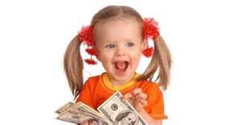
paghetta settimanale a rapporti e intervalli
Papà Teobaldo e Mamma Cesira danno ad Agatina 10 euro alla settimana e a Gesuino 5.
Come trattere questo dato?
Su scala a intervalli o a rapporti?
Intervalli: consideriamo una scala arbitraria con uno zero arbitrario stabilendo che la famiglia stanzia 100 euro settimana per Agatina e 75 per Gesuino di cui avanzano per la paghetta 10 e 5 date le spese fisse (abbigliamento, studio, etc…)
rapporti: consideriamo la scala non arbitraria del ricevere assumendo uno zero assoluto (non ricevere nulla)
Occhio alla differenza di trattamento: Nel primo caso (scala a intervalli) Agatina riceve 5 euro in più di Gesuino, nel secondo (scala a rapporti) riceve il doppio!
Notes:
Es. pag 66 Luccio
Vedremo che fa meglio all’animo trattare i dati su scala a intervalli che a rapporti. Nel caso della scala ad intervalli di un avanzo arbitrario di tanti soldi stanziati per i due bimbi c’è solo una differenza di 5 euro.Nel secondo caso i 10 e i 5 euro vengono riportati su una scala assoluta con uno zero assoluto dove il 5 è la metà del 10 quindi Gesuino ha ricevuto la metà della sorellina non 5 euro di meno.

Slide 20
ricodifica del reddito su scala
Ordinale
basso (1) – medio (2) – alto (3)
Nominale dicotomica
maggiore (1) o minore (0) di 2000 euro
in base allo scopo della ricerca è possibile trattare/codificare la stessa variabile a diversi livelli di scala
Notes:
Lezione 6-04-16

Slide 21
quindi
diversi modi di mettere in relazione proprietà degli eventi osservati (comportamenti) con proprietà dei numeri reali
4 livelli di misurazione:
nominale (cardinalità): sesso: maschi= 1; femmine= 2
ordinale (relazione asimmetrica d’ordine): titolo di studio: elementari= 1; medie=2 ….
intervalli (unità di misura): modalità che si identificano con numeri aventi la prerogativa di quantificare l'intensità della manifestazione di una variabile; QI
rapporti (zero assoluto): modalità caratterizzate dall'avere una origine fissa, 0: statura, peso, n° di figli

Slide 22
sintesi
 | Enumerazione | Ordinamento | Differenzee rapporti tra differenze | Rapporti tra misure
Nominale | Si | No | No | No
Ordinale | Si | Si | No | No
Intervalli | Si | Si | Si | No
Rapporti | Si | Si | Si | Si
Notes:
Le scale delle modalità possono essere: nominali quando si articolano in modalità suscettibili di essere ordinate in qualunque modo;
ordinali quando si articolano in modalità suscettibili di un ordinamento; intervallari quando si articolano in modalità che si identicano con numeri aventi la prerogativa di quanticare l'intensità della manifestazione di una variabile; di rapporto quando si articolano in modalità
caratterizzate dall'avere una originessache risulta in via naturale lo zero.

Slide 23
informazioni nei livelli di misura
Come cambiare i valori assegnati agli eventi senza violare la regola della scala?

Slide 24
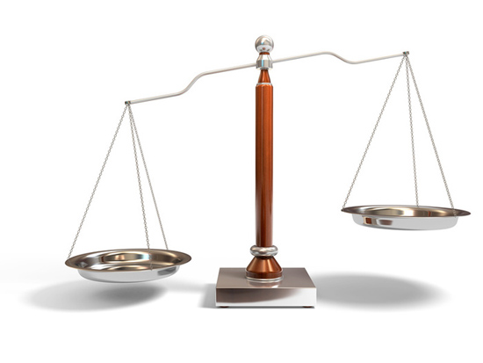
mettiamoci alla prova sulle scale di misura

Slide 25
che tipo di misura è
numero di film visti durante le vacanze (0, 1, 2, 3, 4)
Quantitativa→ modalità numerica (non categorie/etichette)
Rapporti → zero assoluto + vale il rapporto (vedere 4 film significa vederne il doppio di chi ne ha visti 2)
Discreta → assume un numero intero di possibili modalità (non infinite possibili modalità)
Notes:
Che cosa è una scala di misura?
Il tipo di relazione che esiste tra i valori numerici corrispondenti agli attributi della variabile in esame
La scala o il livello di misura delle variabili
1. Nominale → sesso
2. Ordinale → titolo di studio
3. Intervallo → temperatura, QI
4. Rapporto → statura, peso, n° di figli…
le variabili misurabili attraverso la scala ad intervalli equivalenti sono in grado di quantificare le differenze tra livelli differenti della stessa variabile, ma si tratta di elementi privi di uno zero assoluto e quindi non è possibile stabilire dei rapporti tra di loro. Queste variabili sono tipiche della ricerca psicologica: pensiamo all’intelligenza che è stata operativizzata e che viene misurata attraverso test specifici. Questi test, come il QI, permettono di stabilire una certa quantità di intelligenza e hanno un’unità di misura per cui la differenza che intercorre tra chi ha 100 e chi ha 110 è la stessa che intercorre tra chi ha un QI di 80 e uno di 90. Purtroppo non abbiamo un’intelligenza =0 e quindi non è possibile stabilire che chi ha un QI di 50 ha metà intelligenza di chi ha un QI=100.

Slide 26
possibili altri esercizi
che tipo di variabile è
1. Età (0, 1, 2, 3, 4)
2. Genere di musica preferito (rock, jazz, folk, classical)
3. Grado di felicità (molto, abbastanza, poco, per niente)
4. Tempo di denominazione (secondi)
5. Tasso di crescita di una popolazione (percentuale)
Quantitative o Qualitativa?
Nominali, ordinali, intervalli, rapporti?
Continue o discrete?
Mutabile (sconnessa, rettilinea) o variabile (discreta, continua)?
Notes:
Soluzioni:
1. Quantitativa, Rapporti, Discreta
2. Qualitativa, Nominale, Discreta
3. Qualitativa, Ordinale, Rettilinea
4. Quantitativa, Rapporti, Continua
5. Quantitativa, Rapporti, Continua
Attenzione: Mutabile è sinonimo di qualitativa
Variabile di quantitativa

Slide 27
Carattere misurato su scala a … ?
Bassa
Qualitativa/sconnessa
???
Parola
Precisione del carattere statistico di indagine
intermedia
Quantitativa/discreta
???
Ordine di presentazione
Alta
Quantitativa/continua
???
Istante temporale (s)
Notes:
Sapreste dire adesso questi tre grafici che rappresentano lo stesso risultato su che scala è misurato il carattere?.
Notate che la precisione della scala corrisponde con la precisione del carattere.

Slide 28
variabili e relazioni causali
eventi osservati (caratteri) che possono assumere diversi valori (modalità) tra i soggetti di un campione o di una popolazione (unità statistica)
1. variabili indipendenti:
controllate dallo scienziato (cause di effetti)
2. variabili dipendenti:
se ne osserva la variazione al variare sistematico delle prime
3. variabili confondenti:
non controllate dallo sperimentatore ma che hanno un effetto sulla v. dip. (apprendimento)

